Slide 1
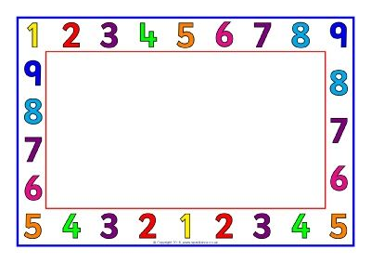

PHÒNG GD & ĐT QUẬN LONG BIÊN
TRƯỜNG MẦM NON HOA TRẠNG NGUYÊN
Hoạt động phát triển nhận thức
Làm quen với toán
Đề tài: Luyện đếm theo khả năng
Lứa tuổi: 5-6 tuổi

Slide 2


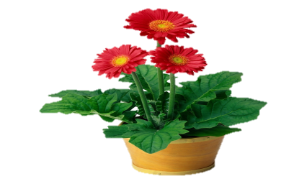
Ôn đếm trong phạm vi 9

Slide 3

1

Slide 4
2

Slide 5
3

Slide 6
4

Slide 7
5

Slide 8
6

Slide 9
7

Slide 10
8

Slide 11
9

Slide 12
Chơi trò chơi cô muốn:
Lấy cho cô 3 cái muỗng
Lấy cho cô 5 chiếc đũa
Lấy cho cô 1 cái chén

Slide 13

CÂU ĐỐ
Thân cành có nhiều gai
Hương thơm tỏa sáng mai
Trắng, hồng, nhung, nhiều loại
Đố bé đó là hoa gì?

Slide 14


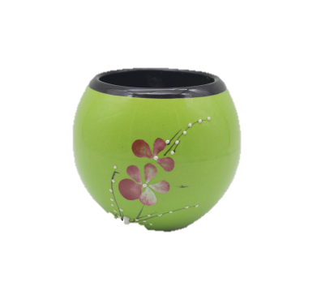


Slide 15
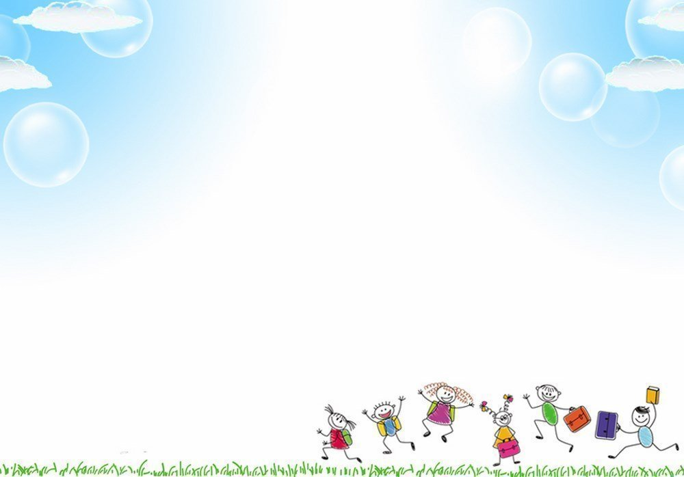





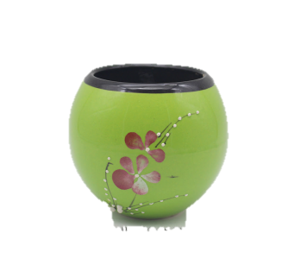

Slide 16
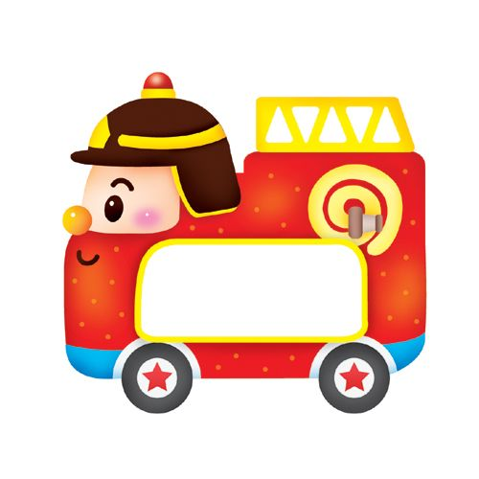

10

Slide 17

7
6
9

Slide 18
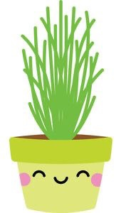
9
8
10

Slide 19

10
5
7

Slide 20

8
6
10

